Slide 1



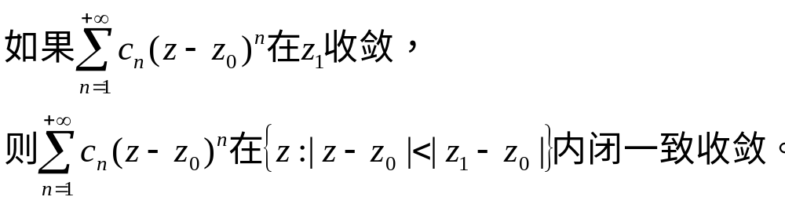
1. 幂级数
第二节 幂级数
定理4.2.1（Abel定理）：
证明

Slide 2

2. 收敛半径

Slide 3

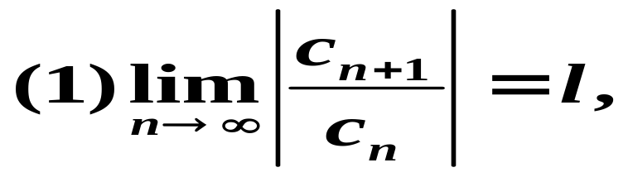
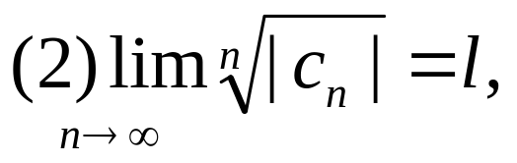
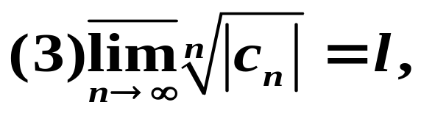
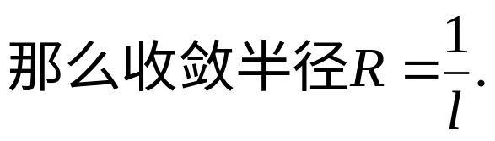
2. 收敛半径求法以及幂级数性质
定理4.2.3

Slide 4


定理4.2.4

Slide 5
作业
习题四：3（1）（4）（5）

